Slide 1
CARENZA DELLA MEDICINA GENERALE
Conferenza territoriale socio-sanitaria metropolitana
28.04.2022

Slide 2
La situazione della Medicina Generale
La Medicina Generale negli ultimi 2 anni ha subito modifiche in termini di numerosità, di ricambio generazionale, di modalità di gestione dell’accesso agli ambulatori legate a diverse cause:
accelerazione del fisiologico pensionamento previsto durante la fase pandemica;
aumento del numero di assistiti pro-medico;
difficoltà a reperire supporti organizzativi ed infermieristici;
difficoltà a reperire spazi di accoglienza ambulatoriali a prezzi calmierati;
aggravamento per la sospensione di professionisti non vaccinati;
concorrenzialità di contratti maggiormente vantaggiosi: USCA, personale per le vaccinazioni anti-Covid-19, aumento borse delle scuole di specialità;
Scarsa capacità attrattiva del corso di formazione in medicina generale: il minore numero di borse programmate negli anni passati e le difficoltà organizzative.

Slide 3
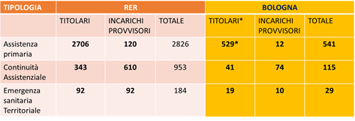
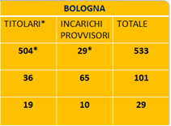
Analisi di contesto
* A sinistra dato al 7 febbraio 2022, a destra dato al 31 marzo 2022
Notes:
Questa diapositiva vuole introdurre il tema dei vasi comunicanti fra le risorse

Slide 4
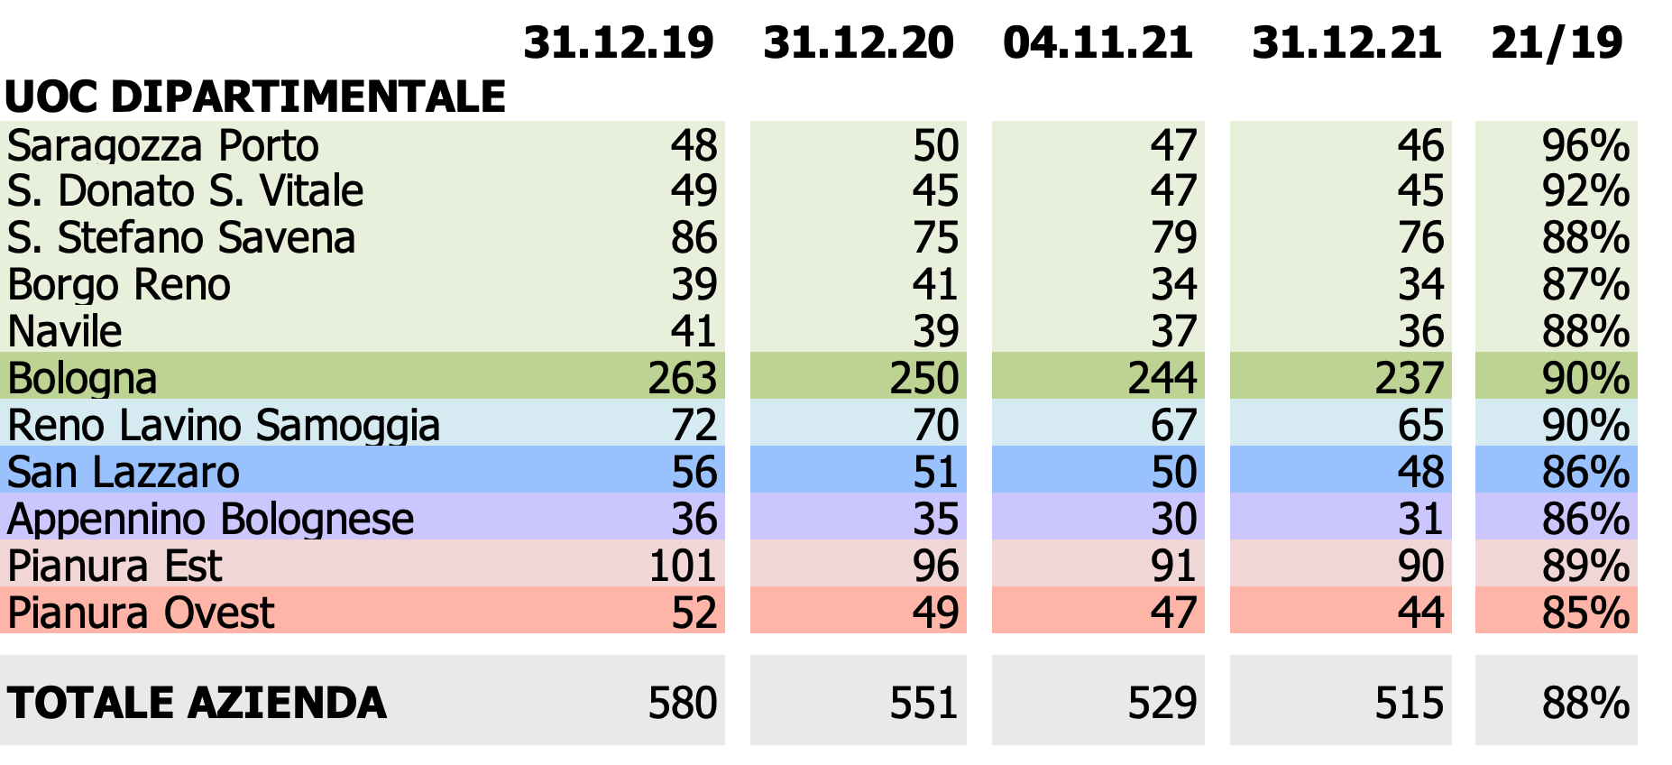
Analisi di contesto
confronto pre-pandemia 2019-2021
31.03.2022
45
44
74
34
36
233
64
47
30
88
42
504

Slide 5
Analisi di contesto
 | Cessazioni su tutto il 2021 | Zone Carenti Secondo semestre 2020 | Zone carenti Primo semestre 2021 | Zone non assegnate | % di assegnazione | Zone carenti Secondo semestre 2021 | Zone assegnate Primo semestre 2022
Re.La.Sa | 12 | 4 | 4 | 1 | 87% | 7 | 2
Appennino bolognese | 6 | 3 | 5 | 6 | 25 % | 6 | 1
Savena Idice | 3 | 1 | 0 | 1 | 0 % | 1 | 1
Pianura Est | 7 | 1 | 2 | 1 | 67% | 7 | 7
Pianura Ovest | 9 | 3 | 5 | 2 | 75% | 10 | 9
Città di Bologna
Navile | 7 | 1 | 4 | 0 | 100% | 2 | 2
San Donato San Vitale | 4 | 7 | 1 | 2 | 75% | 6 | 3
Savena Santo Stefano | 9 | 9 | 1 | 0 | 100% | 4 | 4
Porto Saragozza | 7 | 1 | 2 | 0 | 100% | 10 | 10
Borgo Reno | 12 | 3 | 2 | 0 | 100% | 4 | 4
Totale | 76 | 33 | 26 | 13 | 78% | 57 | 43

Slide 6
Analisi di contesto
 | Assistiti senza MMG per cessata attività | Nr. assistiti in ARA non residenti ma domiciliati a Bologna e Provincia | Cittadini che non hanno mai avuto MMG
Distretto Città di Bologna | 4614 | 16015 | 6373
Distretto Dell'Appennino Bolognese | 453 | 898 | 595
Distretto Di Reno, Lavino E Samoggia | 651 | 2020 | 522
Distretto Savena Idice | 276 | 1256 | 433
Distretto Pianura Est | 888 | 3012 | 519
Distretto Pianura Ovest | 2739 | 1543 | 250
Totale | 9621 | 24744 | 8692

Slide 7
Zone carenti richieste a RER per il 2022
Pianura Ovest
Pianura Est
Città di Bologna
Re.La.Sa
Appennino Bolognese
8 Savena Idice
68 Totale

Slide 8
Corso Formazione in Medicina Generale
Situazione numero corsisti
 | Corsisti | Da noi sotto condizione / incarichi
Triennio 2018-2021 | 32 | 3
Triennio 2019-2022 | 36 | 1
Triennio 2020-2023 | 29 | 5
Triennio 2021 -2024* | 65
TOTALE | 162 | 9
* Il triennio 2021-2024 si avvierà il 27/04/2022

Slide 9
Obiettivi ed azioni
Tavolo metropoliano MMG
Obiettivo | Azioni
1. Favorire l’aggregazione e l’associazionismo dei Medici di Medicina generale (più medici in associazione quale punto di riferimento per una determinata popolazione) | A. Analisi delle peculiarità dei territori, valutazione del numero di associazioni presenti e coinvolgimento dei medici nelle associazioni. Analisi delle risorse strutturali (ambulatori e sedi), servizi (es. CdS) professionisti sanitari coinvolti. Definizione di aree territoriali di sperimentazione. B. Sviluppo punti di accoglienza e supporto per migliorare l’accessibilità agli ambulatori della medicina generale. C. Ridefinizione Accordi Locali di orientamento.
2.Garantire una maggiore possibilità di scelta per il cittadino | Modalità di autolimitazione del massimale.
3. Promuovere modalità di accesso più efficaci alla Medicina Generale ed alla medicina di gruppo nell’ambito dell’evoluzione delle Case della Salute verso Case della Comunità | A. Condividere le modalità di accesso agli ambulatori, gestione delle vaccinazioni e della cronicità. B. Buone pratiche sviluppate dai medici di medicina generali per facilitare l’accesso alle cure e la loro diffusione. C. Strategie di informazione/comunicazione verso i cittadini sul ruolo della medicina generale, le modalità di organizzazione e accesso e sull’ integrazione con le altre figure professionali (infermiere di famiglia e comunità e assistente sociale)

Slide 10
Obiettivi ed azioni
Tavolo metropoliano MMG
4.Integrazione con le giovani generazioni di MMG | A. Definizione di un piano di accoglienza per i neo convenzionati per l’ inserimento e lo sviluppo di competenze di rete. B. Implementazione utilizzo di strumenti tecnologici per diagnostica di I livello.
5.Revisione dei processi di continuità tra Medicina Generale e Continuità assistenziale | A. Ottimizzare la Continuità Assistenziale per supportare l’attività del medico diurno. B. Sperimentare modelli di coinvolgimento dei medici della continuità assistenziale e dei tirocinanti del Corso triennale in medicina generale per garantire la continuità con i MMG del territorio.
6. Favorire la prossimità e la presa in carico | Favorire l’accoglienza mediante spazi ambulatoriali con costi agevolati di affitto ed utenze degli ambulatori e studi medici.
7. Avvicinare il cittadino alla nuova Medicina Generale | Elaborazione Piano di comunicazione per i cittadini.
8. Come gestire eventuali situazioni di eccezionale carenza | Elaborare un protocollo d’intesa per la gestione delle criticità con l’intervento di diversi Enti.
E’ in corso un programma di formazione per i neoconvenzionati.
E’ in corso un progetto sperimentale di telemonitoraggio per pazienti cronici.
Accordo Locale che prevede:
informatizzazione,
ampliamento attività ambulatoriale,
sicurezza delle sedi di C.A.
Incontri di Comitati Consultivi Misti.

Slide 11
Obiettivi ed azioni
Tavolo metropoliano MMG
OBIETTIVO 1 Favorire l’aggregazione e l’associazionismo dei Medici di Medicina generale
AZIONI | STATO AVANZAMENTO | INDICATORI
A. analisi delle peculiarità dei diversi territori, valutazione del numero di associazioni presenti e conseguente coinvolgimento dei medici che al momento non sono parte di associazioni. Contestuale analisi delle risorse sia strutturali (ambulatori e sedi), sia di servizi (Es. Case della Salute) sia di professionisti sanitari operanti in quell’area. Definizione di aree territoriali di sperimentazione prioritarie. | Effettuata analisi dei diversi territori e percorsi di orientamento al fine di favorire la costituzione ed il mantenimento di associazioni. Effettuata analisi delle risorse strutturali e di servizi. Effettuata sperimentazioni in alcune aree territoriali. | Popolazione assistita da MMG associati/popolazione comuni /quartieri / microaree (611.664 assistiti da MMg in associazione / 775397 assistiti complessivi) Zone pubblicate di assistenza primaria al 15 ottobre 2021 / zone pubblicate coperte al 31.7.2022 Pubblicate 57 zone ad ottobre, assegnate a febbraio 43, effettivi 37. Pubblicate 68 zone carenti con assegnazione a luglio Numero di nuovi medici titolari entrati in associazione / numero totale dei titolari entrati 6 entrati in associazione o in prossimità di entrare / 37
B. sviluppo di punti di accoglienza e supporto (collaboratore di studio, infermiere, altri professionisti) al fine di migliorare l’accessibilità agli ambulatori della medicina generale e consentire uno sviluppo mediante azioni di medicina di iniziativa | Effettuata sperimentazione con segreteria a distanza fornita ai medici in caso di carenza e supporto ambulatorio infermieristico nelle nostre sedi | N. ore copertura con assistenza primaria garantita con equipe strutturata (medici/infermieri/segreteria) /popolazione comuni) (vedi slide. Sono in media 8 ore/die)
C. ridefinizione Accordi Locali di orientamento | Elaborato accordo locale in cui previsto supporto sia infermieristico che amministrativo | Evidenza accordo sulla carenza Evidenza accordo sulla medicina penitenziaria

Slide 12
Obiettivi ed azioni
Tavolo metropoliano MMG
OBIETTIVO 2 Garantire una maggiore possibilità di scelta per il cittadino
AZIONI | STATO AVANZAMENTO | INDICATORI
Rivedere temporaneamente le modalità di autolimitazione del massimale dei singoli professionisti | Effettata analisi ed azioni di sensibilizzazione per ampliamento del massimale dei medici | N.MMG autolimitati* /numero totale dei medici medici / 504 *L’autolimitazione è stata considerata fra 1000 e 1499 ( a 1499 sono 94 medici ) Numero di scelte possibili legate alla revoca della autolimitazione / popolazione comuni 48.500 / 885.000 popolazione AUSL

Slide 13
Obiettivi ed azioni
Tavolo metropoliano MMG
OBIETTIVO 3 Promuovere modalità di accesso più efficaci alla Medicina Generale ed alla medicina di gruppo nell’ambito dell’evoluzione delle Case della Salute verso Case della Comunità
AZIONI | STATO AVANZAMENTO | INDICATORI
condividere in workshop ed incontri di Nucleo di Cure Primarie di modalità e strumenti innovativi di accesso agli ambulatori, di gestione delle vaccinazioni e della cronicità; | EFFETTUATA ANALISI Fare e Ri-Fare Rete. Formazione e Ricerca-Azione su Casi Complessi nelle Cure Primarie Durante l’Emergenza COVID-19 Programmato evento in percorso formativo | Almeno un incontro di nucleo effettuato sul tema delle buone pratiche per ogni nucleo (40 nuclei di cure primarie)
creare un repertorio di buone pratiche, anche supportate da tecnologie innovative, sviluppate dai medici di medicina generali per facilitare l’accesso alle prestazioni e promuoverne la diffusione e implementazione | Ancora in fase di pianificazione | Creazione repertorio buone pratiche al 31.12.2022
implementare una strategia di informazione/comunicazione verso i cittadini sul ruolo attuale della medicina generale, sulle modalità di organizzazione e accesso e sull’attuale fase di cambiamento, con la partecipazione della medicina generale in integrazione con le altre figure professionali (infermiere di famiglia e comunità e assistente sociale) | Non ancora pianificato | Pianificazione di almeno un incontro con la comunità locale e le parti istituzionali

Slide 14
Obiettivi ed azioni
Tavolo metropoliano MMG
OBIETTIVO 4 Integrazione con le giovani generazioni di MMG
AZIONI | STATO AVANZAMENTO | INDICATORI
A. Definizione di un piano di accoglienza per i neo convenzionati con un programma di inserimento e sviluppo per competenze di rete. | Effettuata programmazione di eventi di accoglienza per i neo convenzionati (plenarie ed incontri in sedi distrettuali multiprofessionali) | Evidenza del piano di inserimento dei neo -convenzionati
B. Implementazione dell’utilizzo di mezzi e strumenti tecnologici per diagnostica di I livello | Non ancora elaborato percorso

Slide 15
Obiettivi ed azioni
Tavolo metropoliano MMG
OBIETTIVO 4 Integrazione con le giovani generazioni di MMG
AZIONI | STATO AVANZAMENTO | INDICATORI
A. Definizione di un piano di accoglienza per i neo convenzionati con un programma di inserimento e sviluppo per competenze di rete. | Effettuata programmazione di eventi di accoglienza per i neo convenzionati (plenarie ed incontri in sedi distrettuali multiprofessionali) | Evidenza del piano di inserimento dei neo -convenzionati
B. Implementazione dell’utilizzo di mezzi e strumenti tecnologici per diagnostica di I livello | Non ancora elaborato percorso

Slide 16
Obiettivi ed azioni
Tavolo metropoliano MMG
OBIETTIVO 5 Revisione dei processi di continuità tra Medicina Generale e Continuità assistenziale
AZIONI | STATO AVANZAMENTO | INDICATORI
A. ottimizzare e razionalizzare i punti di Continuità Assistenziale al fine di liberare risorse per attività di supporto medico diurno | Effettuata analisi e valutati ambiti di implementazione informatizzazione, sicurezza ambulatoriale, ampliamento attività ambulatoriale | N medici CA incaricati/ medici CA totali 65/101
B. sperimentare in contesti locali specifici di modelli di coinvolgimento dei medici della continuità assistenziale e dei tirocinanti del Corso triennale in medicina generale al fine di favorire al fine di favorire risposte assistenziali in continuità con ii medici di medicina generale | In corso di pianificazione incontri con gruppo tecnico | Evidenza di un nuovo accordo della continuità assistenziale integrato con i nuclei di cure primarie e con le figure professionali della casa della comunità.

Slide 17
Obiettivi ed azioni
Tavolo metropoliano MMG
OBIETTIVO 6 Favorire la prossimità e la presa in carico
AZIONI | STATO AVANZAMENTO | INDICATORI
favorire accoglienza mediante spazi ambulatoriali con costi agevolati di affitto ed utenze degli ambulatori e studi medici. | In corso | Evidenza di ricognizione di spazi agevolati per ospitare medicine di gruppo o medici singoli. Numero di spazi ambulatoriali messi a disposizione a costi agevolati per nuovi medici / totale degli spazi ambulatoriali
OBIETTIVO 7 Avvicinare il cittadino alla nuova Medicina Generale
AZIONI | STATO AVANZAMENTO | INDICATORI
Elaborazione di Piano di comunicazione che preveda utilizzo di diversi canali per informare e formare i cittadini | Effettuati incontri con CCMS dei diversi distretti | Evidenza dell’elaborazione del piano di comunicazione

Slide 18
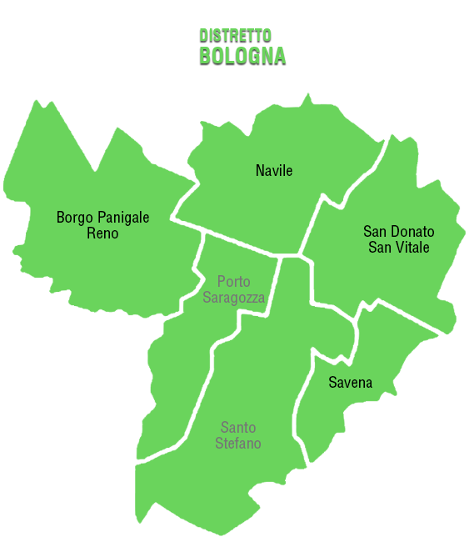
OBIETTIVO 1.A
DISTRETTO CITTÀ DI BOLOGNA
 Collaboratore di studio
 Collaboratore di studio solo per alcuni MMG
38 forme di associazionismo
74 medici singoli
5 con incarico provvisorio, di cui nessuno in gruppo
G3 
G7  
G3 
G3 
G4 
○ Infermiere
G3
G3 
Presenza di amb. Infermieristico AUSL
G4 
G7 
G5 
G5 
G6 
MMG SINGOLI (n=74) |  | MMG SINGOLI (n=13)
Localizzazione | N° medici | Collaboratore di studio | Infermiere | Amb. Infermieristico AUSL
Borgo Panigale | 3 | - | - | -
Reno | 3 | - | - | -
Navile | 11 | 3 (+2 a distanza) | - | X
San Donato | 5 | 3 a distanza | - | -
San Vitale | 11 | 1 (+1 a distanza) | 1 | -
Porto | 7 | 2 | - | -
Saragozza | 12 | 1 (+3 a distanza) | - | X
Santo Stefano | 11 | 2 (+4 a distanza) | - | -
Savena | 12 | 3 (+1 a distanza) | - | -
GN° Gruppo/Rete e N° medici
G3 
G10 
G4 
G3  
G3 
G8 
G3 
G3 
G5
G4 
Assistiti in carico nelle medicine di gruppo o rete (N° medio di ore di copertura giornaliera):
Borgo Panigale: 15028 (8)
Reno: 32604 (8)
Navile: 41706 (8)
San Donato: 20394 (7)
San Vitale: 24489 (8)
Porto: 28707 (8)
Saragozza: 24102 (8)
Savena: 45445 (8)
Santo Stefano: 32283 (8)
G6 
G5 
G4 
G2 
G6  
G6 
G3 
G8 
G4 
G4  
G3
G3 
G4 
G4 
G5 
G4 

Slide 19
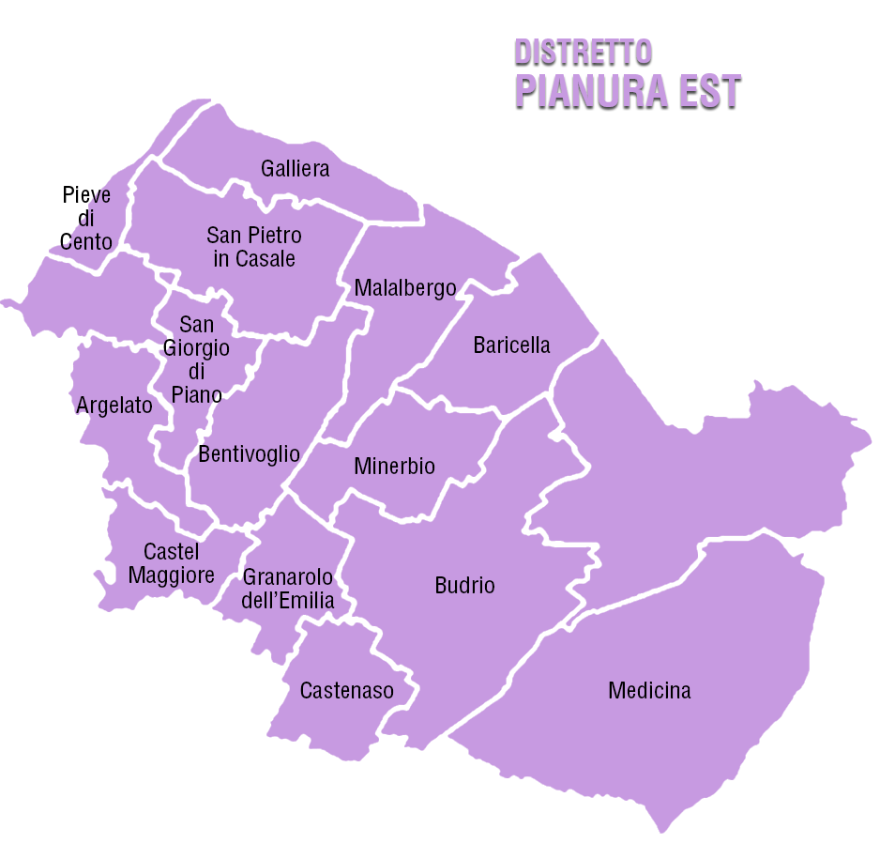
OBIETTIVO 1.A
DISTRETTO PIANURA EST
 Collaboratore di studio
 Collaboratore di studio solo per alcuni MMG
16 forme di associazionismo
13 medici singoli
6 con incarico provvisorio, di cui nessuno in gruppo
G3
○ Infermiere
Presenza di amb. Infermieristico AUSL
MMG SINGOLI (n=13) |  | MMG SINGOLI (n=13)
Localizzazione | N° medici | Collaboratore di studio | Infermiere | Amb. Infermieristico AUSL
Argelato | 2 | - | - | X
Baricella | 1 | - | - | -
Castel Maggiore | 1 | - | - | -
Castenaso | 1 | 1 | - | -
Granarolo | 1 | - | - | X
Minerbio | 1 | 1 | - | -
Molinella | 4 | - | - | X
Pieve di Cento | 1 | 1 | - | X
S. Giorgio di P. | 1 | - | - | X
G3
G11
G3 
GN° Gruppo/Rete e N° medici
G5 
G7 
G4 
G6 
G7
G7
G5 
G3 
G5 
G5 
G5 
Assistiti in carico nelle medicine di gruppo o rete: 126399
N° medio di ore di copertura giornaliera: 8
G3 

Slide 20
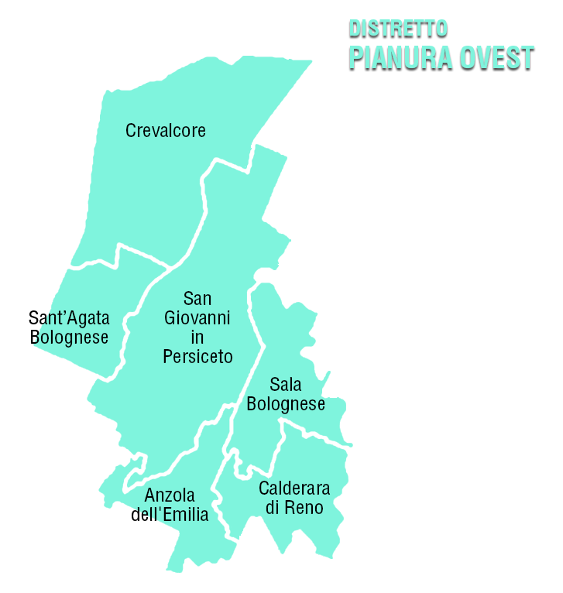
OBIETTIVO 1.A
DISTRETTO PIANURA OVEST
 Collaboratore di studio
 Collaboratore di studio solo per alcuni MMG
7 forme di associazionismo
17 medici singoli
3 con incarico provvisorio, di cui nessuno in gruppo
G8 
○ Infermiere
Presenza di amb. Infermieristico AUSL
GN° Gruppo/Rete e N° medici
G3 
MMG SINGOLI (n=17) |  | MMG SINGOLI (n=13)
Localizzazione | N° medici | Collaboratore di studio | Infermiere | Amb. Infermieristico AUSL
Anzola dell’E. | 4 | - | - | -
Calderara | 1 | - | - | X
S. Giovanni in P. | 8 * | - | - | -
Sant’Agata | 4 | - | - | X
* Partirà a maggio MG con 3 MMG
G5 
G4 
G3 
G7
Assistiti in carico nelle medicine di gruppo o rete: 50440
N° medio di ore di copertura giornaliera: 8
G3  

Slide 21
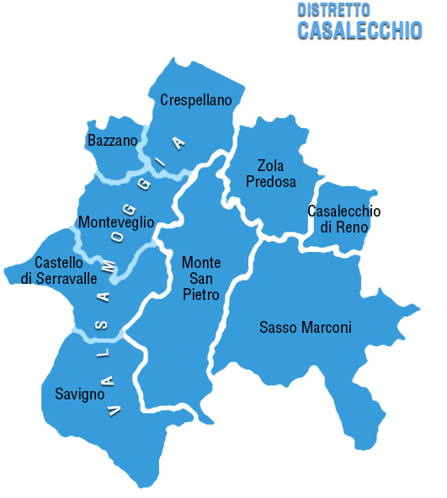
OBIETTIVO 1.A
DISTRETTO RENO LAVINO SAMOGGIA
 Collaboratore di studio
 Collaboratore di studio solo per alcuni MMG
11 forme di associazionismo
13 medici singoli
4 con incarico provvisorio, di cui nessuno in gruppo
○ Infermiere
G4 
G5  
Presenza di amb. Infermieristico AUSL
G4 
G6 
G3 
G7  
GN° Gruppo/Rete e N° medici
G4 
G5  
G8 
MMG SINGOLI (n=13) |  | MMG SINGOLI (n=13)
Localizzazione | N° medici | Collaboratore di studio | Infermiere | Amb. Infermieristico AUSL
Casalecchio | 5 | 1 | - | X
Castello di S. | 1 | - | - | -
Monteveglio | 1 | - | - | -
Sasso Marconi | 4 | - | - | -
Zola Predosa | 2 | 1 |  | X
G6
G6 
Assistiti in carico nelle medicine di gruppo o rete: 84549
N° medio di ore di copertura giornaliera: 8

Slide 22
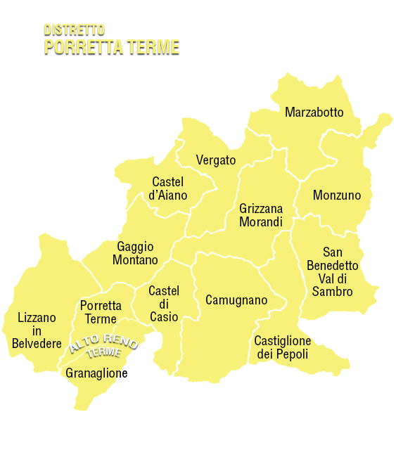
OBIETTIVO 1.A
DISTRETTO APPENNINO BOLOGNESE
 Collaboratore di studio
 Collaboratore di studio solo per alcuni MMG
6 forme di associazionismo
12 medici singoli
4 con incarico provvisorio, di cui nessuno in gruppo
○ Infermiere
Presenza di amb. Infermieristico AUSL
G4 
GN° Gruppo/Rete e N° medici
G5
MMG SINGOLI (n=12) |  | MMG SINGOLI (n=13)
Localizzazione | N° medici | Collaboratore di studio | Infermiere | Amb. Infermieristico AUSL
Castel d’Aiano | 4 | - | - | -
Gaggio M. | 2 | 1 a distanza | - | -
Grizzana Morandi | 1 | - | - | -
Marzabotto | 3 | 1 a distanza | - | -
Porretta Terme | 3 | - | - | -
Vergato | 2 | - | - | X
G4 
G3
G3 
G4
Assistiti in carico nelle medicine di gruppo o rete: 32560
N° medio di ore di copertura giornaliera: 7

Slide 23
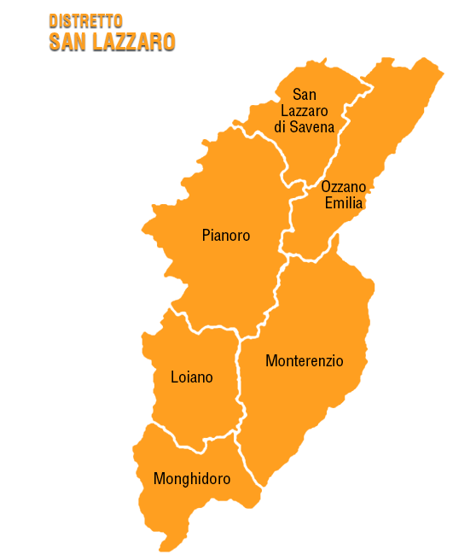
OBIETTIVO 1.A
DISTRETTO SAVENA IDICE
 Collaboratore di studio
9 forme di associazionismo
13 medici singoli
2 con incarico provvisorio, di cui nessuno in gruppo
G4  
G5
 Collaboratore di studio solo per alcuni MMG
G3
○ Infermiere
G3
G7  
G4
Presenza di amb. Infermieristico AUSL
G3 
GN° Gruppo/Rete e N° medici
G5  
MMG SINGOLI (n=13) |  | MMG SINGOLI (n=13)
Localizzazione | N° medici | Collaboratore di studio | Infermiere | Amb. Infermieristico AUSL
Loiano | 3 | - | - | X
Monghidoro | 2 | - | - | -
Monterenzio | 1 | - | - | -
Pianoro | 4 | 3 a distanza | - | X
S. Lazzaro di S. | 3 | 1 a distanza | - | -
Assistiti in carico nelle medicine di gruppo o rete: 52958
N° medio di ore di copertura giornaliera: 8
G3

Slide 24
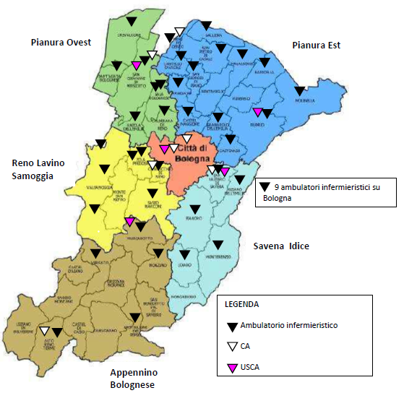
Sedi di CA
E’ presente una sede di CA in ogni distretto, in particolare a:
San Pietro in casale;
San Giovanni in Persiceto;
Bologna: Montebello e Beroaldo;
San Lazzaro;
Porretta;
Casalecchio di Reno.

Slide 25
Dati di attività 2019 (pre-COVID)

Slide 26
Dati di attività 2021 (post-COVID)
Notes:
- Quasi solo consigli telefonici (che possono essere fatti da remoto) → necessità di fornire spazi e supporto adeguato ad aumentare le visite ambulatoriali + ridurre le sedi che non lavorano quasi nulla.

Slide 27
Accordo per far fronte allo stato emergenziale di carenza dell’assistenza primaria
Favorire l’aggregazione e l’associazionismo dei Medici di Medicina generale e fornire tecnostruttura
Aumentare potere di attrazione di accettazione degli incarichi provvisori
- Allineamenti dei compensi fra titolari e incaricati ( es. indennità di gruppo informatizzazione ecc)
Intesa tra AUSL e sindacati MMG sul tema della carenza dei MMG, definendo :
fornitura di personale assimilabile a collaboratore di studio,
fornitura di personale infermieristico,
incentivo per l’adesione alle forme di associazionismo.
Integrazione/ estensione a livello locale dell’accordo della medicina generale
Intesa tra AUSL e sindacati MMG per incarichi di C.A. diurna a: Pieve di Cento, Monterenzio, Sant’Agata Bolognese, Casalecchio, Porretta Terme.
Aumento del massimale del n° assistiti di MMG disponibili: Monterenzio, Vado, Monghidoro, Minerbio, Malalbergo, Porretta Terme, Marzabotto.
ACCORDO SULLA MEDICINA PENITENZIARIA
Sviluppo accordo sulla continuità assistenziale

Slide 28
GRAZIE

